Slide 1

Elektrofyziologie

Slide 2
Elektrofyziologické vyšetření
= invazivní metoda
Diagnostická
  Mapování arytmií
  Ověření účinku farmakoterapie
Kurativní
  Vyléčení poruchy rytmu – katetrová ablace

Slide 3
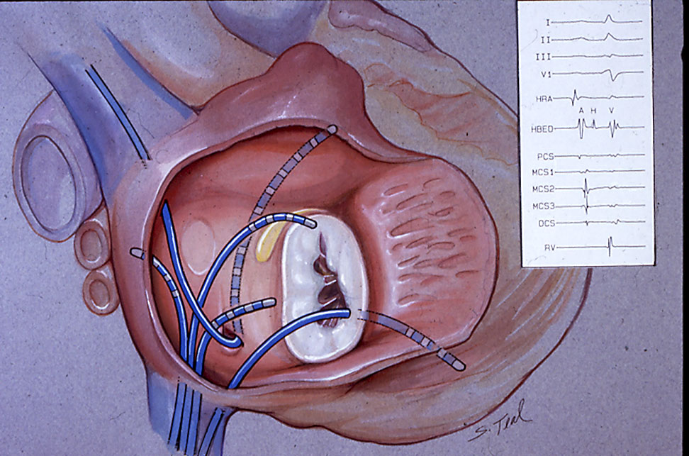
Princip metody
Zavedení katetru do srdce – zakončením katetru snímání signálu EKG, ablace
Zdroj: http://www.drjohnm.dreamhosters.com/wp-content/uploads/2010/12/EPS-Teal_3.jpg

Slide 4
Měříme:
  Funkci sinusového uzlu
  Vedení v síních
  Vedení AV uzlem
  Vedení Hissovým svazkem
  Vedení Purkyňovými vlákny

Slide 5
Vybavení elektrofyziologické laboratoře
Rentgenový přístroj – zjišťování polohy katetru
Stimulátor – generátor elektrických impulsů
EKG registrační systém – intrakardiální a povrchové EKG
Generátor radiofrekvenční energie (tzv. ablátor)

Slide 6
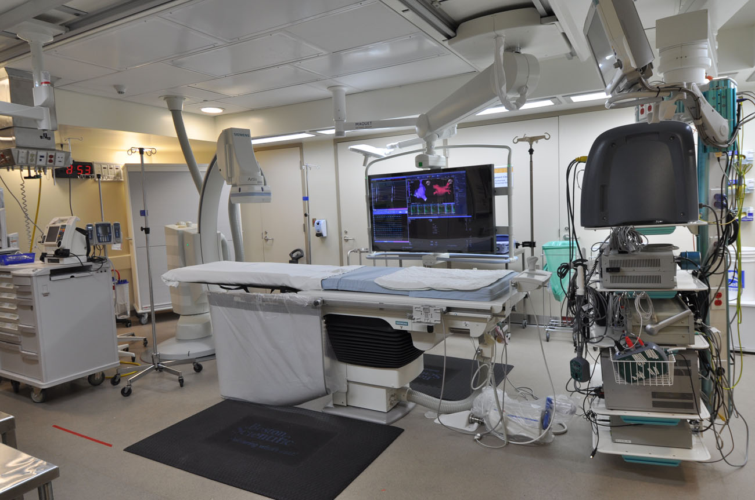
Elektrofyziologická laboratoř
Zdroj: http://www.hamiltonhealthsciences.ca/images/CARDIAC_VASCULAR/DSC_0109.JPG

Slide 7
Zavádění katetrů
Žilní cestou (vena femoralis nejčastěji)
Retrográdně (arteria femoralis, při mapování a ablacích v levostranných srdečních oddílech)

Slide 8
Katetry
Diagnostické
  Registrování intrakardiálních EKG signálů
Ablační
  Po zmapování původu arytmií (3D mapa, stimulační mapa)
  Destrukce buněk vyvolávajících arytmie
    Kryoablační
    Radiofrekvenční

Slide 9
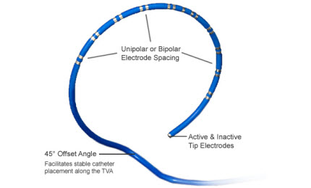
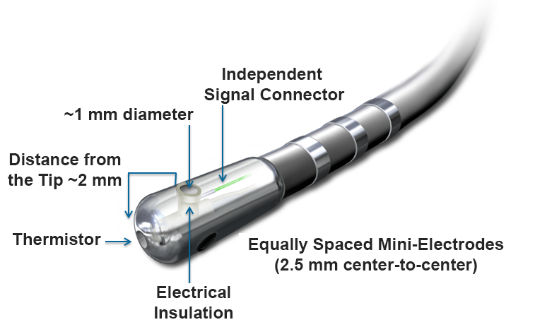
Diagnostický a ablační katetr
Zdroj 1: https://sjm.com/~/media/pro/products/ep/g-l/inquiry-h-curve-diagnostic-catheter/
intus-overviewtab-rightcolumn-inquiry-h-curve-diagnostic-catheter.jpg
Zdroj 2: http://www.bostonscientific.com/content/gwc/en-US/products/catheters--ablation/intellatip/_jcr_content/
maincontent-par/image_5.img.INTELLATIP%20MIFI%20XP%20-%20Unique-Catheter-Design.png

Slide 10
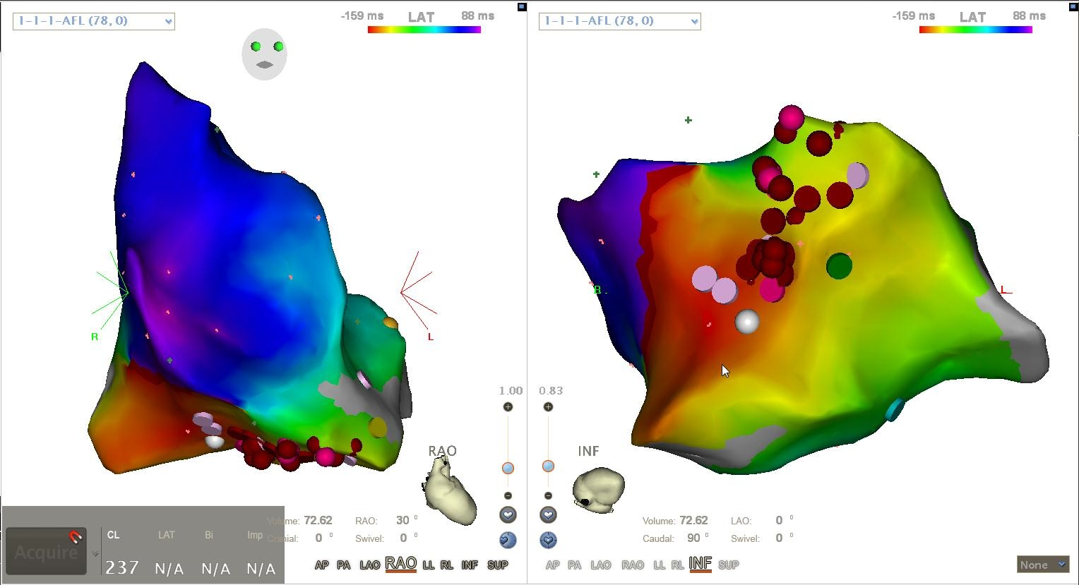
3D mapa srdeční dutiny
Zdroj: http://www.intechopen.com/source/html/48430/media/image8.jpeg

Slide 11
Programovaná stimulace
Vzestupná síňová nebo komorová stimulace
  Postupné zkracování intervalů mezi stimuly, dokud se neobjeví požadovaná příhoda (tachykardie, AV blok, …)
Předčasná stimulace (nebo extrastimulace)
  Např. k vyvolání komorové nebo supraventrikulární tachykardie

Slide 12
Rizika a komplikace
Iatrogenní problémy – vyvolání arytmie nebo poruch vedení
Trombózy a embolizace (předcházení heparinizace)
Infekce v místě zavedení katetru, …

Slide 13
Zdroje informací
EISENBERGER, Martin, Alan BULAVA a Martin FIALA. Základy srdeční elektrofyziologie a katétrových ablací. Vyd. 1. Praha: Grada, 2012, 263 s. ISBN 978-80-247-3677-8.
O'ROURKE, Robert A, Richard A WALSH a Valentí FUSTER. Kardiologie: Hurstův manuál pro praxi. 1. české vyd. Praha: Grada, 2010, xxxi, 767 s. ISBN 978-80-247-3175-9.

